Slide 1

Μαθαίνω Ελληνικά
10. Από πού είσαι;
Δρ Ελένη Χαραλάμπους

Slide 2


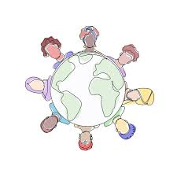

Είμαι από τον
Είμαι από τη(ν)
Είμαι από το
Ημερομηνία :

Slide 3
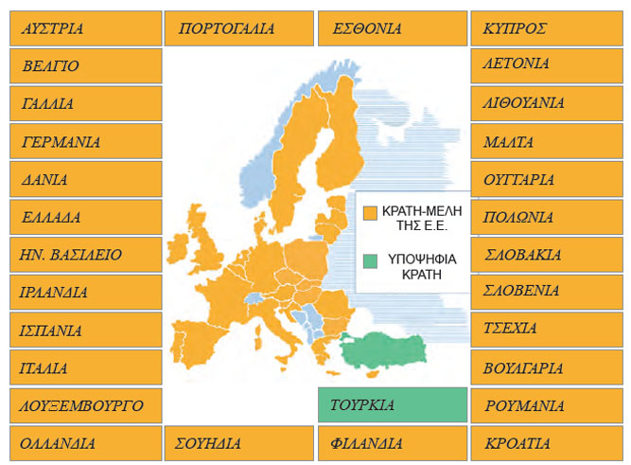
ΧΩΡΕΣ
Από πού είσαι;
Αγγλία
ΧΩΡΕΣ
Τουρκία
Ελλάδα
Ισπανία
Ιταλία
Κύπρος

Slide 4

Εγώ είμαι από το Ιράν.
Εγώ είμαι από την Αφρική.
Εγώ είμαι από τον Καναδά.

Slide 5
Εγώ είμαι από το Ιράν.
Εγώ είμαι από την Αφρική.
Εγώ είμαι από τον Καναδά.

Slide 6
Εγώ είμαι από το Ιράν.
Εγώ είμαι από την Αφρική.
Εγώ είμαι από τον Καναδά.

Slide 7
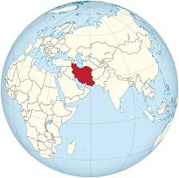
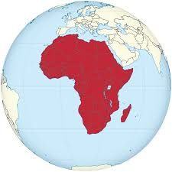
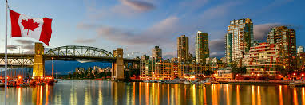
ΙΡΑΝ
Εγώ είμαι από το Ιράν.
ΑΦΡΙΚΗ
Εγώ είμαι από την Αφρική.
Εγώ είμαι από τον Καναδά.
ΚΑΝΑΔΑΣ

Slide 8
ΤΟ ΙΡΑΝ
Εγώ είμαι από το Ιράν.
Η ΑΦΡΙΚΗ
Εγώ είμαι από την Αφρική.
Εγώ είμαι από τον Καναδά.
Ο ΚΑΝΑΔΑΣ

Slide 10
Από πού είσαι;
ΧΩΡΑ
Είμαι από
ο
η
το
τον
τη / την
το
Η Γερμανία
Ο Λίβανος
Το Ιράν
Ο Καναδάς
Η Ελλάδα
Το Βέλγιο
Η Κύπρος
Η Ιταλία
Η Ρωσία
Η Κίνα
Η Γαλλία
✰ α, ε, ι, η, υ, ο, ω, κ, π, τ, μπ, ντ, γκ, ξ, ψ

Slide 11
Από πού είσαι;
ΧΩΡΑ
Είμαι από
Η Γερμανία
Ο Λίβανος
Το Ιράν
Ο Καναδάς
Η Ελλάδα
Το Βέλγιο
Η Κύπρος
Η Ιταλία
Η Ρωσία
Η Κίνα
Η Γαλλία
τη Γερμανία
τον Λίβανο
το Ιράν
τον Καναδά
την Ελλάδα
το Βέλγιο
την Κύπρο
την Ιταλία
τη Ρωσία
την Κίνα
τη Γαλλία

Slide 12
Οι φίλες μου
Οι φίλοι μου

Slide 13
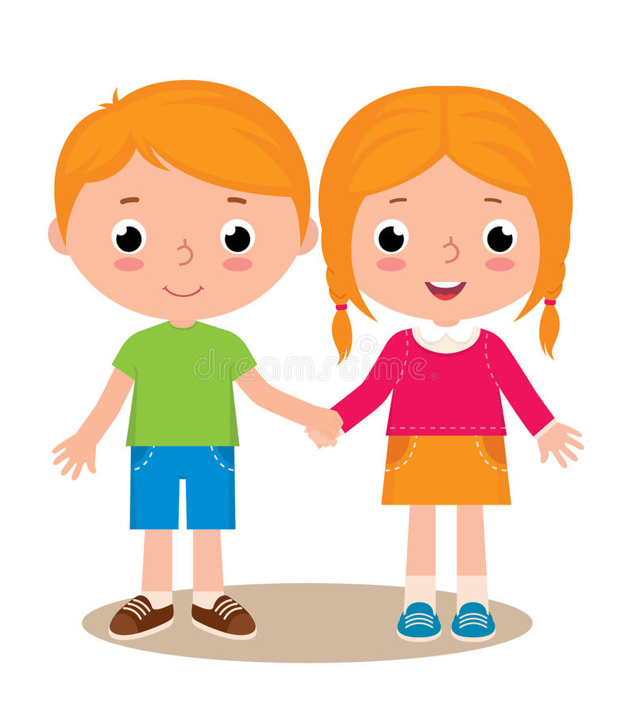
………………………………………………………………….
………………………………………………………………...
………………………………………………………………….
………………………………………………………………...
………………………………………………………………….
………………………………………………………………...
………………………………………………………………….
………………………………………………………………...
………………………………………………………………….
………………………………………………………………...
………………………………………………………………….
………………………………………………………………...
Γεωργιανή
Γεωργιανός
Σύριος
Σύρια
Φιλιππινέζα
Φιλιππινέζος
Γάλλος
Γαλλίδα
Αφγανός
Αφγανή
Βουλγάρα
Βούλγαρος

Slide 14
ΧΩΡΑ | ΕΘΝΙΚΟΤΗΤΑ | ΓΛΩΣΣΑ
Ελλάδα
Κύπρος
Αγγλία
Γερμανία
Ιταλία
Ισπανία
Τουρκία
Ο κύριος Αντρέας είναι παντρεμένος με μια ……………………………….Το όνομα της είναι Mary.Μιλάει γαλλικά.
Η κύρια Μαρία είναι παντρεμένη με έναν ……………………………….Το όνομα του είναι Alex .Μιλάει γαλλικά.
Ο κύριος Αντρέας είναι παντρεμένος με μια ……………………………….Το όνομα της είναι Mary.Μιλάει αγγλικά.
Η κύρια Μαρία είναι παντρεμένη με έναν ……………………………….Το όνομα του είναι Alex .Μιλάει αγγλικά.
Ο κύριος Αντρέας είναι παντρεμένος με μια ……………………………….Το όνομα της είναι Mary.Μιλάει γερμανικά.
Η κύρια Μαρία είναι παντρεμένη με έναν ……………………………….Το όνομα του είναι Alex .Μιλάει γερμανικά.
Ο κύριος Αντρέας είναι παντρεμένος με μια ……………………………….Το όνομα της είναι Mary.Μιλάει ιταλικά.
Η κύρια Μαρία είναι παντρεμένη με έναν ……………………………….Το όνομα του είναι Alex .Μιλάει ιταλικά.

Slide 15
ΧΩΡΑ | ΕΘΝΙΚΟΤΗΤΑ | ΓΛΩΣΣΑ
Ελλάδα | Έλληνας / Ελληνίδα | ελληνικά
Γαλλία | Γάλλος / Γαλλίδα | γαλλικά
Αγγλία | Άγγλος / Αγγλίδα | αγγλικά
Γερμανία | Γερμανός / Γερμανίδα | γερμανικά
Ιταλία | Ιταλός / Ιταλίδα | ιταλικά
Ισπανία | Ισπανός/ Ισπανίδα | ισπανικά
Τουρκία | Τούρκος / Τουρκάλα | τουρκικά
Ο κύριος Αντρέας είναι παντρεμένος με μια ……………………………….Το όνομα της είναι Mary.Μιλάει γαλλικά.
Η κύρια Μαρία είναι παντρεμένη με έναν ……………………………….Το όνομα του είναι Alex .Μιλάει γαλλικά.
Ο κύριος Αντρέας είναι παντρεμένος με μια ……………………………….Το όνομα της είναι Mary.Μιλάει αγγλικά.
Η κύρια Μαρία είναι παντρεμένη με έναν ……………………………….Το όνομα του είναι Alex .Μιλάει αγγλικά.
Ο κύριος Αντρέας είναι παντρεμένος με μια ……………………………….Το όνομα της είναι Mary.Μιλάει γερμανικά.
Η κύρια Μαρία είναι παντρεμένη με έναν ……………………………….Το όνομα του είναι Alex .Μιλάει γερμανικά.
Ο κύριος Αντρέας είναι παντρεμένος με μια ……………………………….Το όνομα της είναι Mary.Μιλάει ιταλικά.
Η κύρια Μαρία είναι παντρεμένη με έναν ……………………………….Το όνομα του είναι Alex .Μιλάει ιταλικά.

Slide 16


Slide 17

Έχεις φίλους / φίλες από άλλες χώρες ; Από ποιες;
Ναι, έχω φίλους από άλλες χώρες.
Ο Ντόριαν είναι από την Πολωνία.
Η Άννα είναι από την Ουκρανία.
Η Ιμάν, η Φάτμα, ο Ομάρ και ο Μοχάμετ είναι από τη Συρία.
Ο Αλί Σίνα είναι από το Αφγανιστάν.

Slide 18

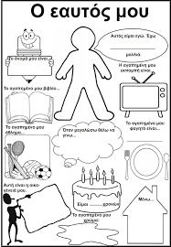
Εργασία στο σπίτι

Slide 19

ΦΑΤΜΑ
Είμαι η Φάτμα. Είμαι δεκατεσσάρων χρονών. Είμαι από τη Συρία. Τώρα μένω στην Κύπρο. Μένω στη Λευκωσία, στην Παλουριώτισσα. Μιλώ αραβικά και τουρκικά.

Slide 20
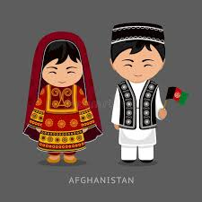
Αλή
Είμαι ο Αλή.
Είμαι δώδεκα χρονών.
Είμαι από το Αφγανιστάν.
Τώρα μένω στη Λευκωσία.
Μιλάω περσικά και αγγλικά.

Slide 21
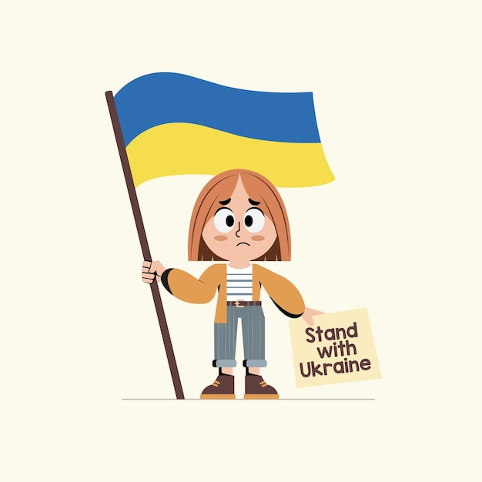
ΑΝΝΑ
Είμαι η Άννα.
Είμαι δεκατριών χρονών.
Είμαι από την Ουκρανία.
Τώρα μένω στην Κύπρο.
Μένω σε ένα σπίτι στη Λήδρα.
Μιλάω ρωσικά και ουκρανικά.

Slide 22

ΙΜΑΝ
Είμαι η Ιμάν.
Είμαι δώδεκα χρονών.
Είμαι από τη Συρία.
Τώρα μένω στην Κύπρο.
Μιλώ αραβικά.

Slide 23
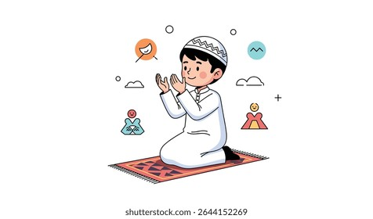
ΟΜΑΡ
Είμαι ο Ομάρ.
Είμαι δώδεκα χρονών.
Είμαι από τη Συρία.
Τώρα μένω στην Κύπρο.
Μιλώ αραβικά και αγγλικά.

Slide 24
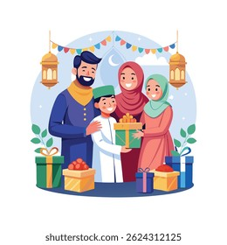
ΟΜΑΡ
Είμαι ο Ομάρ.
Είμαι δεκατριών χρονών.
Είμαι από τη Συρία.
Τώρα μένω στην Κύπρο.
Μιλώ αραβικά και τουρκικά.

Slide 25
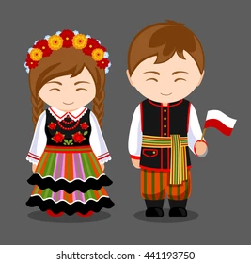
ΝΤΟΡΙΑΝ
Είμαι ο Ντόριαν.
Είμαι δώδεκα χρονών.
Είμαι από την Πολωνία.
Τώρα μένω στην Κύπρο.
Μιλώ ελληνικά, πολωνικά και αγγλικά.

Slide 26


Slide 27
Γράψε τις λέξεις στη σωστή σειρά
από είμαι Συρία τη
………………………………………
είμαι χρονών δέκα
………………………………..
μένω Λευκωσία στη
……………………………..
από Πακιστάν κατάγομαι το
………………………………………………

Slide 28
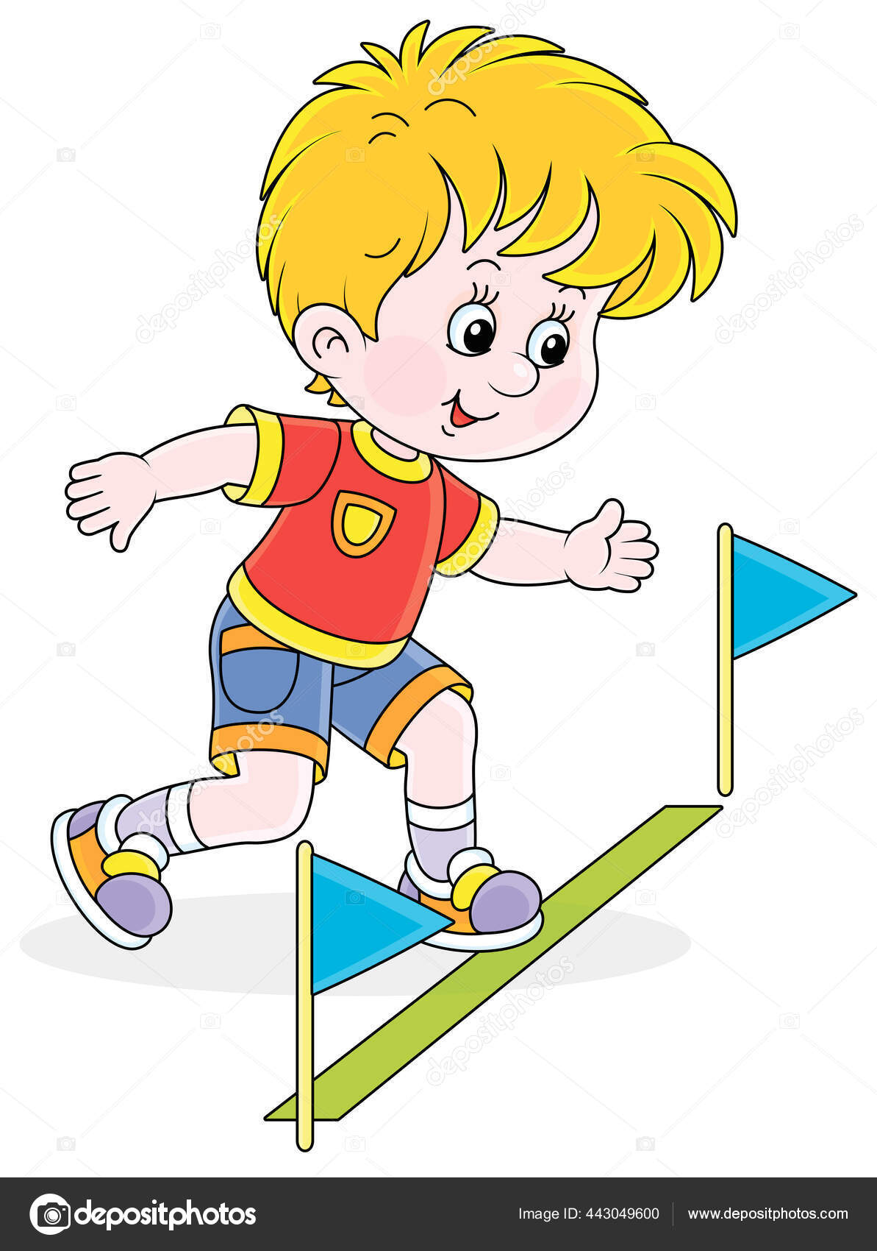

Slide 29
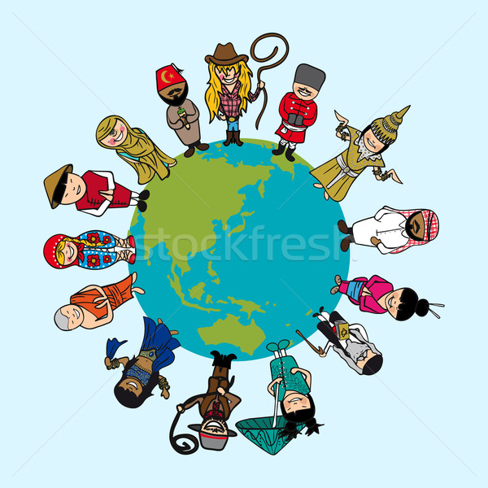
ΧΩΡΑ | ΑΠΟ ΠΟΥ ΕΙΝΑΙ; | ΠΟΥ ΜΕΝΕΙ;
η Ινδία

Slide 30
ΧΩΡΑ | ΑΠΟ ΠΟΥ ΕΙΝΑΙ; | ΠΟΥ ΜΕΝΕΙ;
η Ινδία | Είναι από την Ινδία. | Μένει στην Ινδία.

Slide 31
ΧΩΡΑ | ΑΠΟ ΠΟΥ ΕΙΝΑΙ; | ΠΟΥ ΜΕΝΕΙ;
η Τουρκία

Slide 32
ΧΩΡΑ | ΑΠΟ ΠΟΥ ΕΙΝΑΙ; | ΠΟΥ ΜΕΝΕΙ;
η Τουρκία | Είναι από την Τουρκία. | Μένει στην Τουρκία.

Slide 33
ΧΩΡΑ | ΑΠΟ ΠΟΥ ΕΙΝΑΙ; | ΠΟΥ ΜΕΝΕΙ;
η Κίνα

Slide 34
ΧΩΡΑ | ΑΠΟ ΠΟΥ ΕΙΝΑΙ; | ΠΟΥ ΜΕΝΕΙ;
η Κίνα | Είναι από την Κίνα. | Μένει στην Κίνα.

Slide 35
ΧΩΡΑ | ΑΠΟ ΠΟΥ ΕΙΝΑΙ; | ΠΟΥ ΜΕΝΕΙ;
η Ιαπωνία

Slide 36
ΧΩΡΑ | ΑΠΟ ΠΟΥ ΕΙΝΑΙ; | ΠΟΥ ΜΕΝΕΙ;
η Ιαπωνία | Είναι από την Ιαπωνία. | Μένει στην Ιαπωνία.

Slide 38
Από πού είσαι;
Πού μένεις;/ Πού είσαι;
ο
η
το
από τον
από τη/την)
από το
ο
η
το
στον ______
στη(ν)/ στη ____
στο _____
την
στην
α, ε, ι, η, υ, ο, ω,
κ, π, τ,
μπ, ντ, γκ, ξ, ψ

Slide 39


Πού είσαι ;

Slide 40
Πού είσαι ;
Είμαι στο σπίτι. Διαβάζω.

Slide 41

Διάλειμμα
Διάλειμμα
Διάλειμμα
Διάλειμμα
Διάλειμμα

